Slide 1
Bättre sorterat förpacknings- och matavfall i flerbostadshus
Rapport 2023:11
April 2023

Slide 2
Projektorganisation
Genomförare:
Malin Hillerström, Ramboll
Tomas Thernström, Ramboll
Frida Blad, Ramboll
Siri Ranung, Ramboll
Projektledare:
Malin Hillerström, Ramboll
Finansiär(er):
Avfall Sveriges utvecklingssatsning

Slide 3
Bakgrund
Det sker flera förändringar i svensk avfallssortering de närmaste åren:
År 2024 ska separat insamling av matavfall vara infört
År 2024 tar kommunerna över insamlingsansvaret för förpackningar
År 2027 ska fastighetsnära insamling vara infört
Samtidigt behöver insamling och återvinning av mat- och förpackningsavfall öka. Särskilt i flerbostadshus där målen för återvinning av avfall inte uppnås.
Rapporten syftar till att stötta kommuner och fastighetsägare genom inspiration och handfasta tips för att öka sorteringen av mat- och förpackningsavfall i flerbostadshus.
Rapporten är en påbyggnad av rapporten 2016:03: insamling av matavfall i flerbostadshus – goda exempel från kommuner och allmännyttiga bostadsföretag men på grund av kommunernas övertagande av förpackningsinsamlingen inkluderades även goda exempel på insamling av förpackningar.

Slide 4
Resultat – Goda exempel Nedan är de goda exempel som presenteras i rapporten. Det resultat som presenteras på följande sidor är de framgångsfaktorer som framkom av dessa goda exempel.
Namn på exempel | Aktör | Metod | Nyckelord och framgångsfaktorer
Beteendepåverkan för ökad källsortering i mångfaldsområde | Fastighetsägare, Avfallsbolag | Kommunikation | Mångfaldsområde, miljövärdar, dialog med boende, återkoppling, närvaro
Hållbar sortering – stöttande verktyg till fastighetsägare | Fastighetsägare, Avfallsbolag | Kommunikation | Samarbete mellan fastighetsägare, skyltning, nudging, mångfaldsområde
Miljöinformatörer för dörrknackning | Kommun Avfallsbolag | Kommunikation | Dörrknackning, personligt möte, information, dialog, tjänst till fastighetsägare
Utveckling av metod för bättre källsortering och minskad nedskräpning | Fastighetsägare, Avfallsbolag | Kommunikation | Upprustning av miljörum, skyltning, väggfärg, sorteringskassar, dörrknackning
Förbättrad källsortering genom muntlig återkoppling till boende | Bostadsrättsförening, Avfallsbolag | Kommunikation, Ekonomiska styrmedel | Höjd avfallstaxa som incitament, plockanalys, muntlig återkoppling till boende
Ekonomiska incitament för bättre sortering | Fastighetsägare Högskola | Ekonomiska styrmedel | Ekonomiska incitament, miljöstyrande avfallstaxa, upprustning av miljörum, nudging, återkoppling
Blå skåpet – individuell sorteringskontroll och återkoppling | Fastighetsägare, Avfallsbolag, Högskola | Kommunikation, teknik & digitalisering | Teknik, återkoppling, matavfall, kommunikation, samarbete med högskola, mångfald
Digitala sensorer för utvärdering av insatser för bättre källsortering | Fastighetsägare, Avfallsbolag | Teknik & digitalisering | Sensorer, nivåmätare, smart avfallshantering, teknik, återkoppling, datainsamling, mindre inkasthål, hämtningsfrekvens
Insatser för bättre källsortering hos 6 olika fastighetsägare | Fastighetsägare | Kommunikation, Ekonomiska styrmedel | Skyltning, upprustning av miljörum, sorteringskassar, miljövärdar, återkoppling, statistik, dimensionering, uppmuntrande budskap, förutsättningar i lägenheten

Slide 5
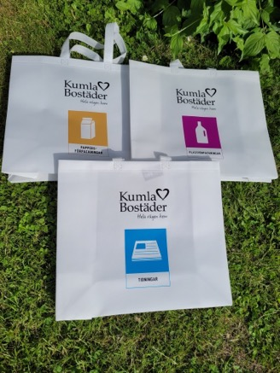
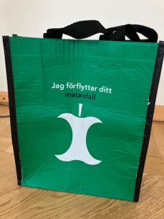
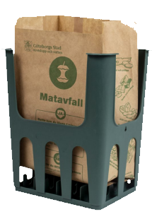
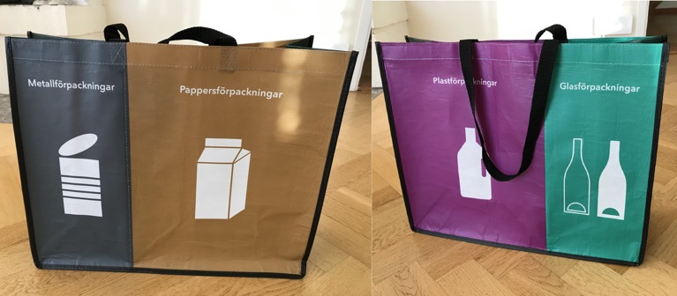
Resultat Alla delar i insamlingskedjan behöver fungera, detta är några av framgångsfaktorerna som framkommit under projektet:
Lägenheten
Planera för källsortering i lägenheten vid nybyggnation
Ge förutsättningar till boende genom att tillhandahålla:
hållare för matavfallspåsar
sorteringskassar för förpackningar
kasse att bära matavfallspåsen i
Dela ut sorteringsblad med information till de boende om hur de ska källsortera sitt avfall
Bildkällor: Övre raden från vänster 1. Matavfallskasse, VA SYD 2. Sorteringskassar, Kumla Bostäder 3. Sorteringsblad, VA SYD
Nedre raden från vänster: 3. Påshållare och matavfallskasse, Kretslopp och vatten, Göteborgs stad 4. Sorteringskassar, VA SYD
Notes:
Bildkällor:
Övre raden från vänster
Matavfallskasse, VA SYD
Sorteringskassar, Kumla Bostäder
Sorteringsblad, VA SYD
Nedre raden från vänster:
3. Påshållare och matavfallskasse, Kretslopp och vatten, Göteborgs stad
4. Sorteringskassar, VA SYD

Slide 6
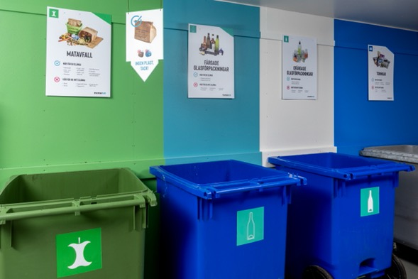
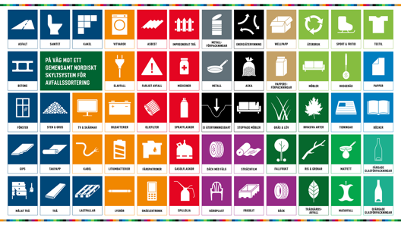
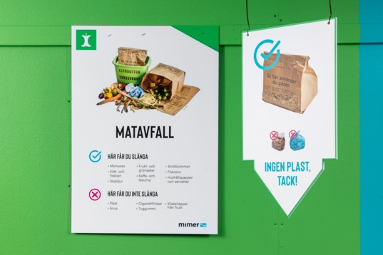
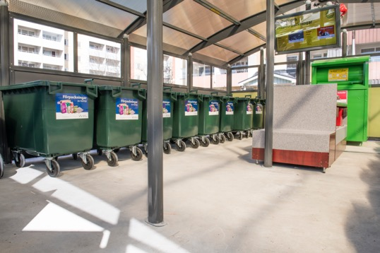
Resultat Alla delar i insamlingskedjan behöver fungera, detta är några av framgångsfaktorerna som framkommit under projektet:
Avfallsutrymmet
placering där boende passerar
tydlig skyltning
regelbunden städning och tillsyn
god belysning
anpassad hämtningsfrekvens
god dimensionering
Bildkällor: Övre raden från vänster 1. Gemensamma skyltsystemet, Avfall Sverige 2. Miljörum Bostads AB Mimer, fotograf Per Groth.
Nedre raden från vänster: 3. Skyltning i miljörum, Bostads AB Mimer, fotograf Per Groth. 4. Upprustat miljörum i Nordost, Gävle, Gästrike Återvinnare.
Notes:
Bildkällor:
Övre raden från vänster
Gemensamma skyltsystemet, Avfall Sverige
Miljörum Bostads AB Mimer, fotograf Per Groth.
Nedre raden från vänster:
3. Skyltning i miljörum, Bostads AB Mimer, fotograf Per Groth.
4. Upprustat miljörum i Nordost, Gävle, Gästrike Återvinnare.

Slide 7
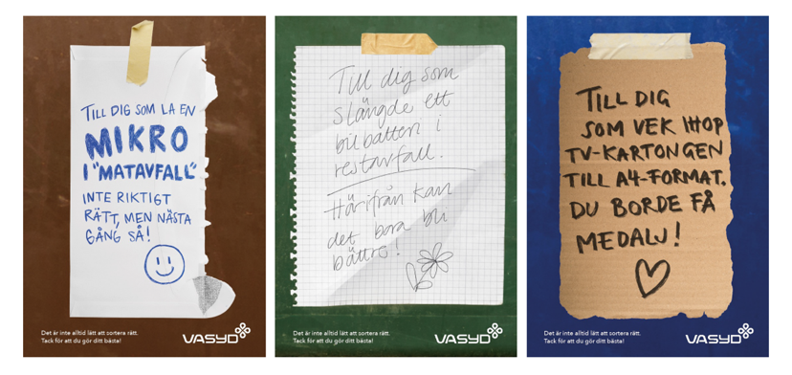
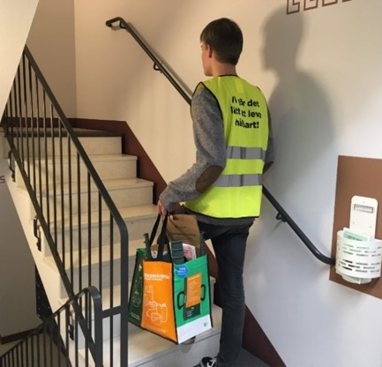
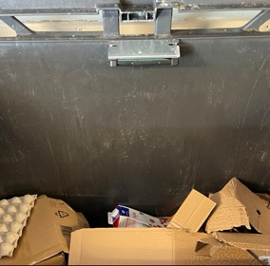
Resultat Alla delar i insamlingskedjan behöver fungera, detta är några av framgångsfaktorerna som framkommit under projektet:
Återkoppling
för dialog med boende
ge positiv feedback och uppmuntra det som går bra
visa närvaro i bostadsområdena
dela ut sorteringsblad
använd miljövärdar för att skapa relation med de boende
involvera de boende i utformning av avfallsutrymme och avfallshantering
miljöstyrande taxa
för statistik genom digitala sensorer eller plockanalyser.
Bildkällor: Övre raden: 1. Kampanjmaterial, VA SYD
Nedre raden från vänster: 2. Ta hand om ditt avfall, SVOA 3. Nivåmätare i avfallskärl, NSR4. Miljövärdar från Kretslopp och vatten, fotograf Anton Müller
Notes:
Bildkällor:
Övre raden
1. Kampanjmaterial, VA SYD
Nedre raden från vänster:
2. Ta hand om ditt avfall, SVOA
3. Nivåmätare i avfallskärl, NSR
4. Miljövärd, fotograf Anton Müller, Kretslopp och vatten

Slide 8
Slutsatser
Det finns många olika åtgärder att implementera för att förbättra sorteringen i flerbostadshus.
Det är mycket viktigt med återkoppling och uppföljning, speciellt för att resultatet av använda åtgärder ska hålla i sig.
Det saknas statistik över avfallsmängder och sorteringskvalitet vilket försvårar återkopplingen till boende men även planering och uppföljning av insatser.
Samarbete mellan kommun, fastighetsägare, avfallsbolag och boende underlättar avfallshanteringen för alla.
Ge boende goda förutsättningar att sortera, det ska vara lätt att göra rätt!

Slide 9
Rapportinformation
Rapporten finns för nedladdning (kostnadsfritt för Avfall Sveriges medlemmar) från www.avfallsverige.se
Mer information om detta projekt kan du få från:
Anna-Carin Gripwall, kommunikationschef
anna-carin.gripwall@avfallsverige.se

